Slide 1


РАЗРАБОТКА ПРИКЛАДНЫХ ПРОГРАММ НА JAVA Тема 2.1. Конструктор графического интерфейса

Slide 2
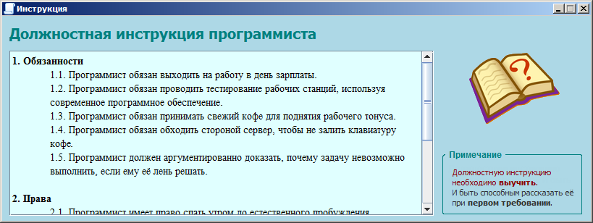
ТЕМА 2.1. ГРАФИЧЕСКИЙ ИНТЕРФЕЙС
Начиная с этого урока, мы отказываемся от консоли, и ввод и вывод данных будем осуществлять посредством графического интерфейса.
В этом уроке научимся основам конструирования графического интерфейса пользователя и создадим приложение, отображающее должностные инструкции программиста, используя различные визуальные компоненты. Конечный вид приложения:
Создавая такое, казалось бы, несложное приложение, тебе предстоит многому научиться:
ты познакомишься с принципами разметки компонентов и специальными компонентами-контейнерами;
научишься добавлять на фрейм графические данные посредством создания хранилища ресурсов;
научишься форматировать документ, используя язык гипертекстовой разметки HTML.
2

Slide 3
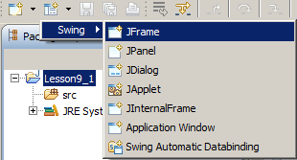
Создание графического интерфейса начинается с создания фрейма внутри проекта.
Создай новый проект с именем Instruction.
Создадим в проекте класс, создающий фрейм, c именем MainFrame. Для этого выбери свой проект в панели Package Explorer, а затем выбери пункт JFrame, нажав на пиктограмму в панели инструментов:
В появившемся окне введи имя класса (в области Name:) и нажми кнопку Finish.
В результате в проекте будет создан класс, который уже содержит базовый код, необходимый для создания фрейма.
Обрати внимание на объявление класса:
public class MainFrame extends JFrame {
...
3

Slide 4
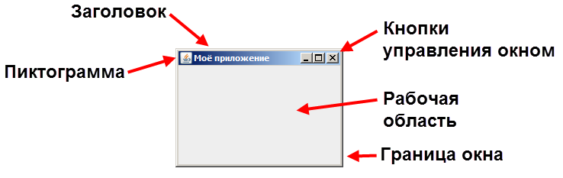
После имени класса MainFrame добавился код extends JFrame, это значит, что класс был наследован от уже существующего класса JFrame (более подробно о реализации наследования в Java будет рассказано в следующем модуле). Класс JFrame — это базовый класс создания окон (фреймов), который уже умеет рисовать стандартное окно с основными элементами:
А также имеет следующий функционал:
за заголовок фрейма мышью можно перемещать его по экрану;
за границы окна фрейма мышью можно изменять его размеры (если это позволяет фрейм).
4

Slide 5
Таким образом, наш класс с именем MainFrame унаследует весь функционал класса JFrame, вместе с его свойствами и методами.
Запусти программу на выполнение. На экране появится стандартное окно.
Протестируй его на предмет работоспособности стандартных функций окна, описанных выше.
Закрой фрейм.
Посмотри на метод main. Он уже содержит необходимый код для создания и отображения фрейма:
public static void main(String[] args) {
EventQueue.invokeLater(new Runnable() { // Создание потока для отрисовки фрейма
public void run() { // Вызов события, которое происходит после запуска приложения
try {
MainFrame frame = new MainFrame(); // Создание фрейма
frame.setVisible(true); // Отображение фрейма на экране
} catch (Exception e) {
e.printStackTrace();
}
}
});
}
Что делает каждая строка в коде, прописано в комментариях. Но всё же некоторые моменты требуют пояснения.
3

Slide 6

Первая строка демонстрирует важный момент в работе графических приложений на Java — создаёт отдельный поток для работы с фреймом и визуальными компонентами, на нём расположенными.
Одноядерный процессор может обрабатывать команды только последовательно, по одной за раз. Однако запуск нескольких параллельных операций (потоков) возможен и в системах с одноядерными процессорами. В этом случае система будет периодически переключаться между потоками, поочередно давая выполняться то одному, то другому потоку.
Такая схема называется псевдопараллелизмом. Система запоминает состояние каждого потока, перед тем как переключиться на другой поток, и восстанавливает его по возвращении к выполнению потока. Проще говоря, при псевдопараллельном выполнении потоков процессор мечется между выполнением нескольких потоков, выполняя по очереди часть каждого из них.
6

Slide 7
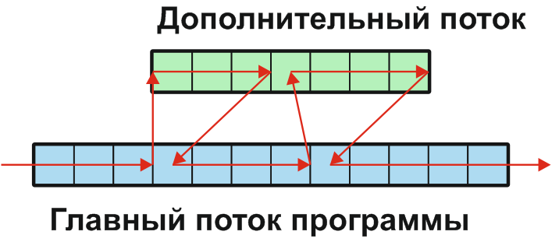
В приложении Java c графическим интерфейсом программа будет работать в основном потоке, а интерфейс прорисовываться в дополнительном потоке:
Как только потребуется перерисовка интерфейса, выполнение кода программы прекратится до тех пор, пока интерфейс не будет перерисован.
Цветные квадраты на рисунке — это инструкции процессора. Выполнение идёт слева направо. После запуска дополнительного потока, его инструкции начинают выполняться вперемешку с инструкциями главного потока.
Прорисовка интерфейса в отдельном потоке необходима, т.к. при каких-то длительных операциях (например, вычислительных) интерфейс должен реагировать на действия пользователя. В противном случае пользователь может подумать, что программа «зависла».
5

Slide 8
ТЕМА 2.1. КОНСТРУКТРУКТОР ГРАФИЧЕСКОГО ИНТЕРФЕЙСА
Вторая строка — это обработка метода-события с именем run, возникающего при первом запуске потока (обработка событий также будет рассмотрена во втором модуле).
Что написано внутри метода run, понятно и без особых комментариев: создаётся объект класса MainFrame, у которого вызывается метод setVisible. И эти две строчки кода обрамлены блоком «ловли» runtime ошибок (вдруг разработчик что-то напутал при создании интерфейса).
Класс MainFrame, кроме метода main, имеет ещё один метод, который называется точно так же, как и сам класс. Посмотри на него:
public MainFrame() {
setDefaultCloseOperation(JFrame.EXIT_ON_CLOSE); // Реакция окна на его закрытие
setBounds(100, 100, 450, 300); // Положение и размер окна в пикселях
contentPane = new JPanel(); // Контейнер для размещения компонентов на фрейме
contentPane.setBorder(new EmptyBorder(5, 5, 5, 5)); // Отступы контейнера от краёв фрейма в пикселях
contentPane.setLayout(new BorderLayout(10, 10)); // Задание типа размещения компонентов в контейнере
setContentPane(contentPane); // Установка контейнера для фрейма
}
8

Slide 9
ТЕМА 2.1. КОНСТРУКТРУКТОР ГРАФИЧЕСКОГО ИНТЕРФЕЙСА
Этот метод называется конструктором (конструкторы классов будут рассматриваться в следующем модуле). Основное отличие конструктора от обычного метода — тело конструктора выполняется только один раз в момент создания объекта. Чтобы отличать конструктор от других методов класса, он должен иметь точно такое же название, как и сам класс, и не иметь модификаторов выходного типа данных либо слова void.
Внутри конструктора происходит создание всех интерфейсных компонентов, содержащихся на фрейме, а также установка их свойств (положение, размер, цвет и т.д.).
Первые две строки — это установка свойств фрейма:
setDefaultCloseOperation(JFrame.EXIT_ON_CLOSE); // Реакция окна на его закрытие
setBounds(100, 100, 450, 300); // Положение и размер окна в пикселях
Метод setDefaultCloseOperation принимает в качестве параметра константу (определённую в классе JFrame), определяющую, что делать, если пользователь закрывает фрейм:
DO_NOTHING_ON_CLOSE — фрейм не закрывается.
HIDE_ON_CLOSE — скрывает фрейм с экрана, но не закрывает приложение.
EXIT_ON_CLOSE — закрывает фрейм и выходит из приложения (аналогично записи System.exit(0)).
Метод setBounds устанавливает координаты (первая пара параметров) и размеры фрейма на экране (вторая пара параметров). По умолчанию создаётся фрейм с координатами на экране (100, 100) и размерами 450×300 пикселей.
9

Slide 10
Следующие четыре строки кода — это размещение на фрейме одного визуального компонента — панели (класса JPanel) — который занимает всю рабочую область фрейма (пояснения к коду даны в комментариях):
contentPane = new JPanel(); // Создание компонента-контейнера для размещения компонентов
contentPane.setBorder(new EmptyBorder(5, 5, 5, 5)); // Задание отступов от краёв, внутри контейнера до размещённых в нём компонентов
contentPane.setLayout(new BorderLayout(10, 10)); // Задание типа разметки размещения компонентов в контейнере (по умолчанию BorderLayout)
setContentPane(contentPane); // Установка контейнера для фрейма
Панель — это специальный компонент, который относится к категории компонента-контейнера (или компонента-разметки).
10

Slide 11
Компонент-контейнер — это такой компонент, который может содержать в себе другие компоненты.
Эти компоненты располагаются в контейнере по заданной схеме, которая называется разметкой, например, сверху-вниз, слева-направо, в ячейках таблицы, произвольно и т.д.
Панель расположена на фрейме, т.к. он не умеет размещать компоненты в своей рабочей области. На фрейме может быть размещён только ОДИН компонент-контейнер, который называется основным и занимает всю рабочую область фрейма.
Метод фрейма, отвечающий за установку основного контейнера, называется setContentPane (последняя строка в коде, приведённом выше).
На этом обзор базовой структуры кода для создания фрейма завершён.
Приступим к размещению на фрейме компонентов!
Примечание: говоря о размещении компонентов на фрейме, мы подразумеваем размещение компонентов на основной панели фрейма, которая привязывается к фрейму методом setContentPane.
Работу по «набросу» визуальных компонентов на фрейм и установку их основных свойств не придётся делать вручную (т.е. создавать объекты компонентов в коде). Для этого есть специальный визуальный редактор — конструктор интерфейса! Конструктор интерфейса автоматически генерирует нужный код в конструкторе класса, согласно добавляемым на фрейм компонентам и изменениям их свойств.
11

Slide 12
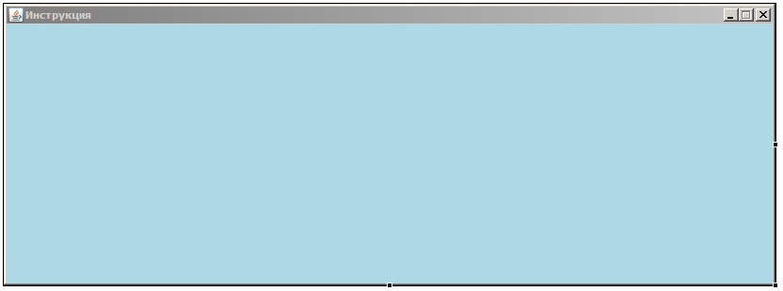
ТЕМА 2.1. ПРАКТИЧЕСКАЯ РАБОТА
Сейчас научимся изменять свойства компонентов как с помощью визуального конструктора, так и непосредственно в коде. Результатом шага будет следующий фрейм:
Окно созданного тобой приложения:
не должно изменять своих размеров;
должно отображаться поверх всех окон;
должно иметь заданный заказчиком цвет фона, который представлен в виде картинки.
Поэтому фрейм имеет нужный размер, заголовок, цвет фона и неактивную кнопку развёртывания фрейма на весь экран.
12

Slide 13

Перейди в визуальный редактор (конструктор интерфейса). Для переключения между кодом и визуальным редактором внизу панели рабочей области есть вкладки:
Перед тобой появится пустой фрейм и дополнительные панели, необходимые для работы с компонентами интерфейса.
13

Slide 14
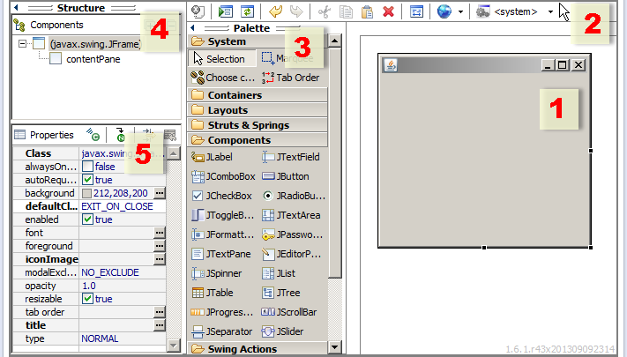
Конструктор интерфейса состоит из следующих панелей:
1 — область конструктора фрейма. Это холст для размещения компонентов.
2 — панель инструментов для выполнения операций над компонентами.
3 — панель компонентов (Palette). Компоненты расположены по категориям и обозначены пиктограммой и названием класса.
4 — структура компонентов фрейма (Components).
5 — свойства выбранного компонента (Properties).
Примечание: панели Components и Properties объединены панелью под названием Structure.
14

Slide 15

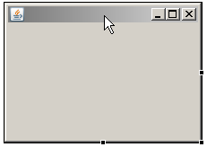
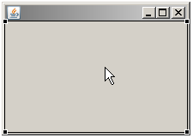
Изменим размеры фрейма. Ширина должна быть 820 пикселей, а высота 300 пикселей.
Для этого необходимо выбрать фрейм, щёлкнув по заголовку окна либо по элементу верхнего уровня в дереве структуры компонентов (панель Components):
Примечание: т.к. в рабочей области фрейма расположена панель, то щелчок мыши по рабочей области приведёт к выделению панели, а не фрейма. Выделенный компонент в конструкторе интерфейса обрамляется чёрным прямоугольником с маркерами. Ниже показан пример выделения фрейма (слева) и основного контейнера (справа):
Маркеры предназначены для визуального изменения размеров компонента с помощью мыши.
15

Slide 16
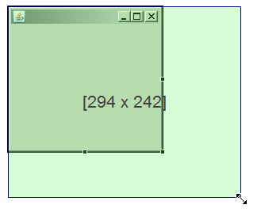
Измени ширину фрейма с помощью мыши, используя маркеры (чёрные квадратики у выделенного компонента):
Ещё один способ изменить размеры фрейма — это прописать нужные значения в коде, в методе setBounds.
setBounds(100, 100, 820, 300);
Изменим свойства фрейма, согласно требуемому внешнему виду и функционалу приложения. Фрейм должен:
иметь заголовок Инструкция;
иметь постоянные размеры (нельзя изменять размеры мышью, и кнопка развёртывания на весь экран должна быть неактивна);
находиться всегда поверх остальных окон;
иметь тускло-голубой цвет фона.
16

Slide 17
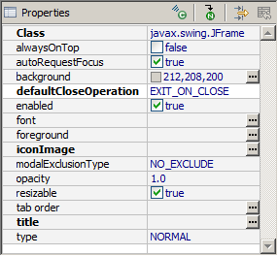
Основные свойства выделенного компонента изменяются в панели Properties. Панель представляет из себя список свойств, состоящий из двух колонок (в левой колонке — название, а в правой колонке — значение).
Выбери фрейм и посмотри на его свойства:
Это далеко не все свойства фрейма. В панели Properties отображаются только основные его свойства (это касается и всех остальных компонентов).
17

Slide 18
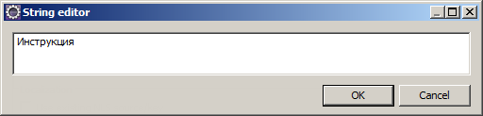
Отметим, что свойства компонентов, отвечающие за один и тот же функционал, называются одинаково, чтобы не вводить в заблуждение программиста. Например, если компонент может иметь текстовую надпись, то это свойство называется title, а свойство, отвечающее за цвет фона компонента, называется background и т.д. Далее ты более подробно, по порядку, познакомишься с основными свойствами компонентов.
Измени заголовок фрейма, заменив значение его свойства title (пер. с англ. заголовок) на Инструкция (по умолчанию фрейм вообще не имеет заголовка):
Обрати внимание на кнопку с тремя точками справа от значения свойства. Это означает, что свойство может редактироваться с помощью отдельного окна. Например, для свойства title после нажатия на эту кнопку открывается многострочный текстовый редактор для удобства ввода большого текста:
18

Slide 19
Запрети фрейму менять свои размеры. За запрет изменения размера отвечает свойство логического типа — resizable (пер. с англ. изменять размер). Если оно равно true, то фрейм может изменить размер и у него будет активна кнопка развёртывания окна на весь экран. В редакторе свойств все свойства логического типа снабжены переключателями для удобства установки их значения:
Укажи форме, что она должна всегда отображаться поверх всех окон. За отображение окна поверх всех остальных окон отвечает свойство alwaysOnTop, также логического типа. Установи его значение true:
Ещё нужно установить цвет фона фрейма, используя цвет из графического файла Цвет фона.png. Этот файл представляет из себя картинку, заполненную однородным цветом. Твоя задача — узнать, что это за цвет, и заполнить им фон фрейма.
19

Slide 20
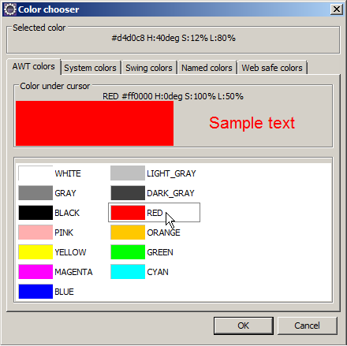
Выдели панель на фрейме (ведь на всю рабочую область фрейма расположена панель и цвет нужно менять именно у неё).
За цвет фона компонента отвечает свойство background. Для компонентов это свойство уже заполнено цветом по умолчанию. В значении свойства указан пример цвета и его RGB-код (три цифры).
К сожалению, нельзя вручную вписать значения RGB-компонент для свойства background, но у этого свойства есть специальное окно выбора цвета, которое открывается после нажатия на кнопку :
20

Slide 21
В этом окне можно выбрать только заранее предустановленные, стандартные цвета.
Выбери, например, красный цвет, как показано на рисунке выше.
Перейди в окно кода. В нём появилась новая строка, которая устанавливает цвет фона панели, отличного от стандартного, через специальный метод setBackground, который есть у всех компонентов:
contentPane.setBackground(Color.RED);
В параметр этого метода передаётся значение цвета либо в виде константы, как показано выше (константы цветов определены в классе Color), либо в виде компонентов RGB.
В последнем случае необходимо создать объект класса Color и в параметрах передать значения RGB-компонент, например, для светло-зелёного цвета будет следующая запись:
contentPane.setBackground(new Color(152, 251, 152));
Определи значения RGB-компонентов для цвета, заданного в файле Цвет фона.png. Для этого можно воспользоваться любым графическим редактором, который умеет показывать значения RGB выбранного пикселя изображения.
21

Slide 22
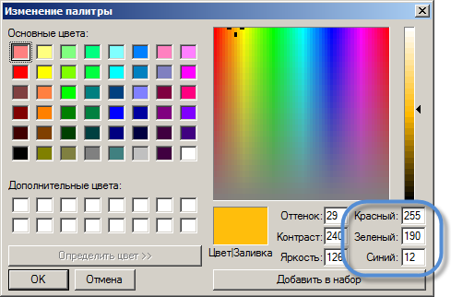
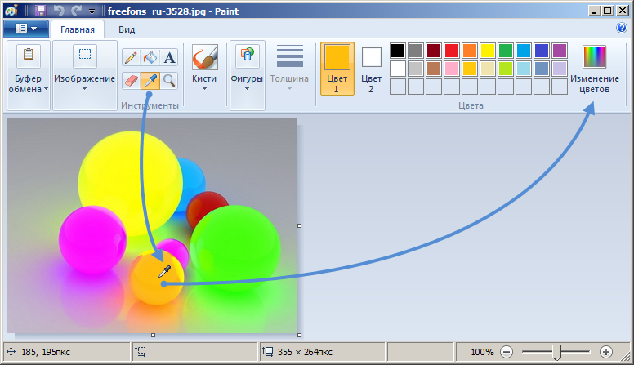
Как определить RGB составляющие цвета на картинке?
В ОС Windows, используй стандартный редактор MS Paint. Для этого сделай следующее:
Загрузи в редактор изображение.
С помощью инструмента Пипетка щёлкни по области, с которой хочешь взять пробу цвета, а затем открой стандартный редактор палитры, как показано ниже:
В редакторе палитры RGB-компоненты цвета показаны в правом нижнем углу:
В метод setBackground передай RGB-компоненты нужного цвета и посмотри в конструкторе интерфейса результат. Весь фрейм должен окраситься в нужный цвет.
Переключись в режим редактора кода и посмотри изменения в методе конструктора MainFrame.
22

Slide 23
Для фрейма добавились строки:
setTitle("\u0418\u043D\u0441\u0442\u0440\u0443\u043A\u0446\u0438\u044F ");
setAlwaysOnTop(true);
setResizable(false);
Они соответствуют изменениям свойств, которые ты сделал в конструкторе интерфейса: добавил заголовок окна, установил отображение окна поверх всех окон и запретил изменять размеры окна. Таким образом, каждое свойство компонента в визуальном конструкторе соответствует определённому методу класса этого компонента (в данном случае для фрейма класса JFrame).
Обычно метод называется точно так же, как и свойство, но начинается с большой буквы, и спереди метода стоит префикс set (пер. с англ. установить). В параметры метода передаются данные, соответствующие тому, что он изменяет (логическое состояние, текст и т.д.).
23

Slide 24
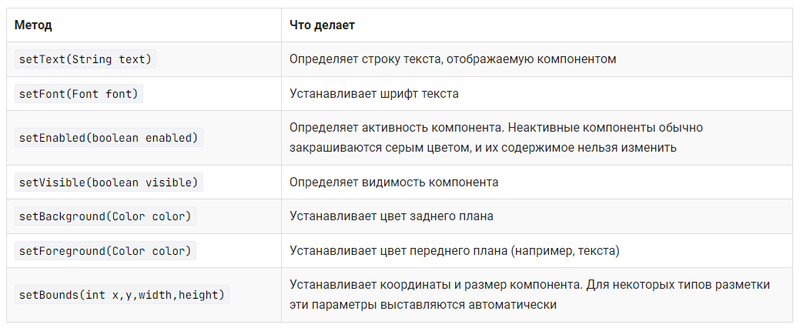
Основные методы, присутствующие практически у всех компонентов:
Примечание: если в конструкторе интерфейса был набран текст с использованием кириллицы, то в редакторе кода он отобразится в виде последовательности символов в кодировке UTF, заданной в шестнадцатеричном формате (используется управляющая последовательность \u). Такой подход позволяет делать текст, набранный на кириллице, независимым от платформы и операционной системы.
24

Slide 25
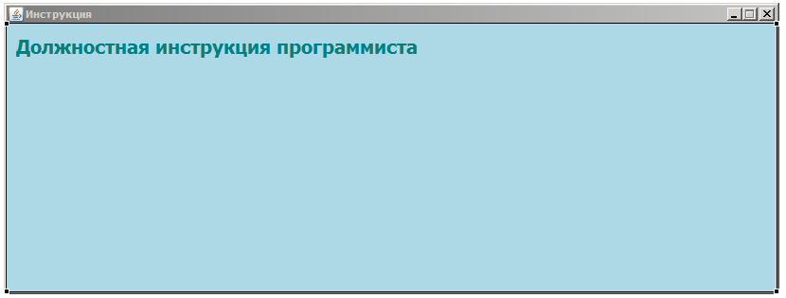
В этом шаге ты научишься размещать на фрейме компоненты и изменять их свойства. В результате у тебя должен получиться следующий, пока что довольно простой, интерфейс:
Прежде чем начать размещать компоненты на фрейме, необходимо выставить нужную разметку основной панели. По умолчанию она создана на основе класса BorderLayout.
2

Slide 26
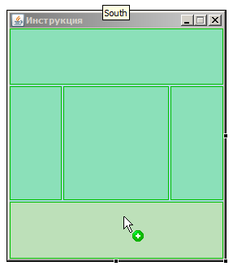
Разметка позволяет организовать так называемый «резиновый» интерфейс с возможностью размещения фиксированных областей по периметру фрейма:
Область, которая расположена в центре разметки, изменяет свои размеры, в зависимости от размера фрейма. Размеры фиксированных областей определяются автоматически, в зависимости от их содержимого.
Такая разметка действительно очень удобна для окон с «резиновым» интерфейсом. В нашем же случае компоненты строго привязаны к своим местам на фрейме, а фрейм не может изменять своих размеров. Для такого случая подойдёт разметка со свободным размещением компонентов (абсолютным позиционированием), которую создаёт класс AbsoluteLayout.
26

Slide 27
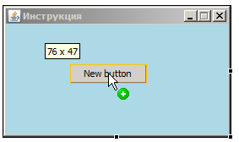
Это самая простая разметка, так называемого абсолютного позиционирования. В этой разметке компонент жёстко привязан к заданной точке контейнера:
Координаты компонента определяются относительно левого верхнего угла контейнера, а размеры задаются в явном виде. Положение и размеры компонентов можно менять мышью в конструкторе интерфейса либо через метод компонента setBounds.
Установим разметку основной панели в AbsoluteLayout. За установку разметки у компонентов-контейнеров отвечает составное свойство Layout (составное, т.к. в панели Properties оно может раскрываться, отображая дополнительные свойства).
27

Slide 28
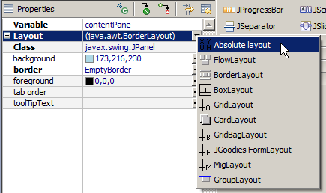
Выбери основную панель фрейма и в панели Properties щёлкни по кнопке с треугольником, напротив значения свойства Layout. В появившемся списке выбери пункт Absolute layout:
Примечание: свойства, у которых справа есть кнопка со стрелкой , имеют выпадающее меню с вариантами выбора значения.
Теперь ты можешь размещать компоненты в любое место фрейма. А также изменять размеры выделенного компонента, используя маркеры по его краям.
28

Slide 29
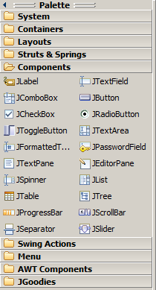
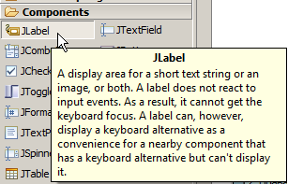
Набор всех компонентов библиотеки SWING показан в панели Palette.
Эта панель состоит из нескольких категорий, которые объединяют компоненты по какому-то признаку (контейнеры, элементы разметки, обычные компоненты, элементы меню и т.д.):
Для добавления компонента из панели Palette в область фрейма необходимо щёлкнуть на нём мышью:
29

Slide 30

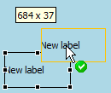

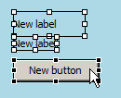
А затем щёлкнуть по тому месту внутри фрейма, куда нужно его разместить:
Размещённые внутри фрейма компоненты можно выделять мышью. Выделенный компонент можно перемещать мышью по фрейму и изменять его размеры при помощи маркеров по краям компонента:
Для выделения нескольких компонентов можно использовать клавишу Ctrl, например:
Выделенные компоненты можно выравнивать друг относительно друга или относительно границ контейнера, в котором они расположены, с помощью кнопок панели инструментов:
30

Slide 31
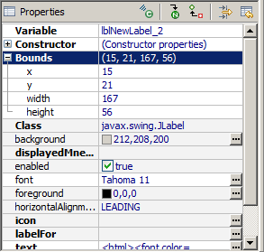
Когда ты выделяешь компонент, то в панели Properties отображаются его свойства, например:
Панель свойств позволяет задавать основные свойства компонента и делать это максимально удобным способом. Например, для выбора цвета фона компонента не нужно вбивать числовые коды цвета, можно воспользоваться визуальным окном со списком цветов.
Если у строки со свойством есть кнопки или справа, то значит, значение свойства можно выбрать из списка либо с помощью специального окна. Свойства, помеченные значком , имеют вложенный набор свойств, а свойства, которые могут принимать логический тип значений, обозначаются как переключатель-флажок.
31

Slide 32
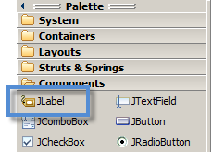
Размести надпись Должностная инструкция программиста на фрейме, как показано на рисунке в начале шага.
Для размещения текстовых надписей, без необходимости их редактировать, лучше использовать специальный компонент-метку, представленную классом JLabel.
Компонент класса JLabel называется меткой и является самым простым компонентом библиотеки SWING. С его помощью можно показать текст с иконкой. Текст, который показывает метка, выделять нельзя, только смотреть.
Располагается компонент в категории Components:
32

Slide 33
Метка имеет следующие основные методы (большинство из них дублируются в свойствах панели Properties):
Метод | Что делает
setHorizontalAlignment(int alignment) | Устанавливает выравнивание содержания метки вдоль оси X
setVerticalTextPosition(int textPosition) | Устанавливает выравнивание содержания метки вдоль оси Y
setIcon(Icon icon) | Определяет значок, который выведет на экран этот компонент
setHorizontalTextPosition(int textPosition) | Устанавливает горизонтальную позицию текста, относительно изображения. Для определения позиции в классе JLabel существуют следующие константы: JLabel.LEFT — текст расположен слева от изображения. JLabel.RIGHT — текст расположен справа от изображения
setIconTextGap(int iconTextGap) | Если присутствует и текст, и значок, то свойство определяет пространство между ними
setVerticalAlignment(int alignment) | Устанавливает вертикальную позицию текста метки, относительно изображения. Для определения позиции в классе JLabel существуют следующие константы: JLabel.TOP — текст расположен над изображением. JLabel.CENTER — текст расположен в одну строку с изображением. JLabel.BOTTOM — текст расположен под изображением
33
Примечание: методы приведены с указанием типов их аргументов.

Slide 34
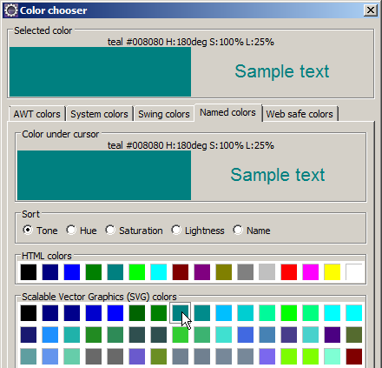
Теперь зададим тексту соответствующий размер и цвет.
Важно! Если компонент содержит текстовые надписи, то их цвет определяется свойством foreground.
Судя по картинке нашего приложения, цвет надписи должен быть того же тона, что и фон, но гораздо темнее.
Открой редактор цвета для свойства foreground. Для подбора цвета перейди на вкладку Named Colors. В ней можно выбрать основные цвета, отсортированные по тону (Tone), оттенку (Hue), насыщенности (Saturation) и яркости (Lightness). Выбери подходящий цвет текста, например, такой:
34

Slide 35
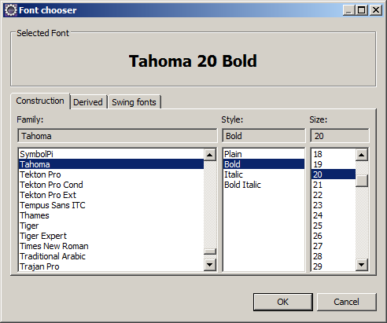
Для редактирования этих параметров служит специальное окно (которое вызывается нажатием на кнопку ). В метке используем шрифт с именем Tahoma (шрифт по умолчанию, для текстовых надписей компонентов SWING), жирного начертания и размером в 20 пикселей (высота знакоместа):
Увеличь размер шрифта, согласно рисунку, и выдели его жирным стилем.
Для изменения параметров шрифта у компонентов есть свойство font (естественно для тех компонентов, для которых существует возможность отображения текста). В значениях шрифта отображаются его текущие параметры:
35

Slide 36
Переключись в режим редактора кода и посмотри изменения в методе конструктора MainFrame.
Добавился код создания новой метки с именем lblNewLabel_1 (автоматически сгенерированное конструктором интерфейса имя) и установки некоторых её свойств (текстового содержимого, цвета текста, параметров шрифта, положения на фрейме и размеров):
JLabel lblNewLabel_1 = new JLabel("\u0414\u043E\u043B\ ... ");
lblNewLabel_1.setForeground(new Color(0, 128, 128));
lblNewLabel_1.setFont(new Font("Tahoma", Font.BOLD, 20));
lblNewLabel_1.setBounds(10, 11, 586, 26);
contentPane.add(lblNewLabel_1);
Последняя строка добавляет метку на основную панель фрейма с именем contentPane для того, чтобы метка «знала», на каком именно контейнере нужно отобразиться. Для добавления компонента в контейнер у последнего есть метод add, в параметрах которого передаётся добавляемый компонент.
36

Slide 37
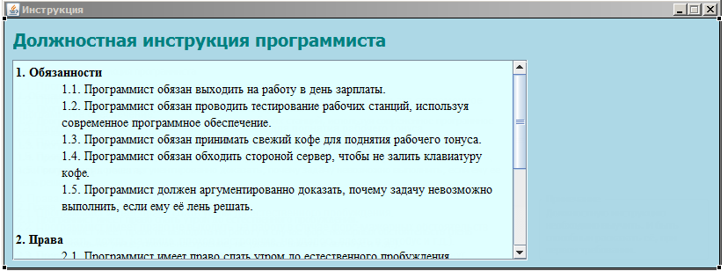
Добавим на фрейм многострочный редактор, содержащий полосу прокрутки:
Добавь на фрейм многострочный редактор класса JTextPane.
Компоненты классов JTextPane и JTextArea называются многострочными редакторами. С их помощью можно не только отображать многострочный текст, но и редактировать его в запущенном приложении.
37

Slide 38
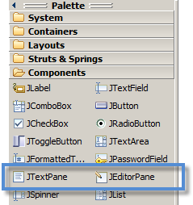
Располагаются эти компоненты в категории Components:
Основное отличие компонента JTextPane от JTextArea:
может отображать форматированный текст в форматах RTF и HTML (в том числе и отображение картинок);
может размещать внутри другие компоненты (например, кнопки, переключатели и т.д.).
38

Slide 39
Компоненты имеют следующие основные методы:
Метод | Что делает
setEditable(boolean b) | Указывает, должен ли компонент быть доступным для редактирования
setCaretPosition(int position) | Устанавливает позицию курсора вставки текста для компонента (отсчёт символов начинается с 0)
Для компонента JTextPane актуален следующий метод:
setContentType(String type)
Он устанавливает тип контента, который обрабатывает этот редактор. Используются обычно два варианта:
text/plain — обычный текст.
text/html — текст с HTML-разметкой.
39

Slide 40
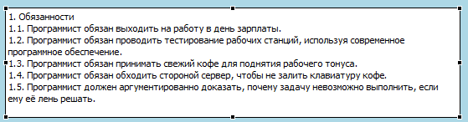
Должностная инструкция, которую мы поместим в приложение, находится в файле Инструкция.txt.
Добавь в текстовый редактор текст инструкции, используя свойство text.
Запусти приложение на выполнение. Обрати внимание, что текстовый редактор позволяет изменять текст в запущенном приложении, и у него отсутствуют полосы прокрутки.
Запрети редактирование текста. Для этого свойство editable для текстового редактора должно стоять в false:
40

Slide 41
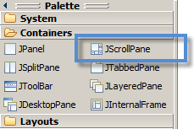
Размер монитора и окон ограничен, а расположить там нужно очень много. Как это сделать разработчику? Приходит на помощь панель прокрутки. Весь «большой» контент располагают внутри панели, а панель предоставляет «скроллбары» для прокрутки «большого содержимого».
В SWING такой панелью является JScrollPane. Именно на JScrollPane располагается контент, который невозможно вместить.
Располагается этот компонент в категории Containers:
41

Slide 42
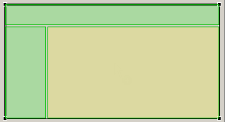
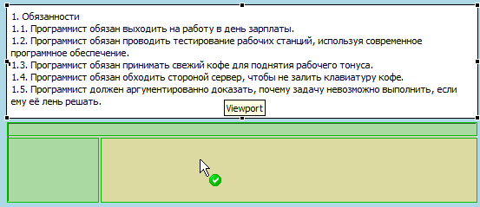
Компонент имеет три области, в которые можно размещать компоненты:
Жёлтая область является прокручиваемой, в неё следует размещать компонент с «большим содержимым». Зелёные области имеют фиксированный размер и не прокручиваются.
Например, если в прокручиваемой области находится компонент текстового редактора, то в фиксированных областях можно разместить элементы управления для редактирования текста.
Добавь на фрейм контейнер класса JScrollPane, содержащий полосы прокрутки.
Добавь в контейнер класса JScrollPane текстовый редактор. Для этого нужно «перетащить» мышью текстовый редактор в область Viewport контейнера класса JScrollPane:
В результате у текстового редактора появились полосы прокрутки.
42

Slide 43
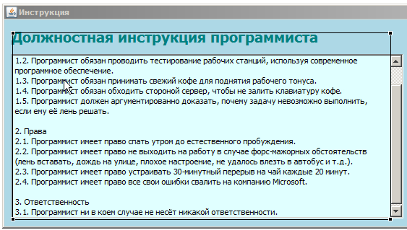
Тема 1. Инструменты разработчика
Выдели контейнер класса JScrollPane, размести его и измени его размеры, как показано на рисунке:
В текстовом редакторе мы видим очень неприятную особенность — текст отображается прокрученным в самый низ, а в панели Properties ни для текстового редактора, ни для контейнера нет свойств, исправляющих этот недостаток. Поэтому необходимо править код вручную.
43

Slide 44
Тема 1. Инструменты разработчика
Открой редактор кода.
Нужно указать текстовому редактору: отображать текст в контейнере с самого начала. Для этого необходимо после загрузки текста в компонент установить курсор в самое начало текста (позицию с индексом 0) с помощью метода setCaretPosition, в параметрах которого передаётся позиция курсора.
Найди фрагмент кода создания текстового редактора:
JTextPane textPane = new JTextPane();
scrollPane.setViewportView(textPane);
textPane.setBackground(new Color(224, 255, 255));
textPane.setEditable(false);
textPane.setText("1. \u041E\u0431\u044F\u0437\u0430\u0 ... ");
После установки текста методом setText, запиши метод, устанавливающий позицию курсора в самое начало:
textPane.setCaretPosition(0);
44

Slide 45
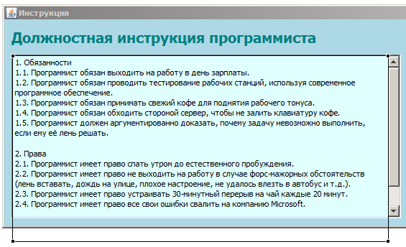
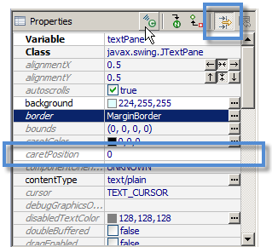
Тема 1. Инструменты разработчика
Переключись в конструктор интерфейса и убедись, что теперь текст отображается верно:
Примечание: на самом деле у компонента многострочного редактора есть свойство caretPosition, которое появляется после нажатия на кнопку отображения дополнительных свойств Show advanced properties:
Но изменение этого свойства добавит метод setCaretPosition до того, как будет загружен текст (т.е. до метода setText), что не приведёт к нужному результату. Данное упущение можно считать багом разработчиков конструктора интерфейса, и будем надеяться, что в дальнейшем он будет исправлен.
45

Slide 46
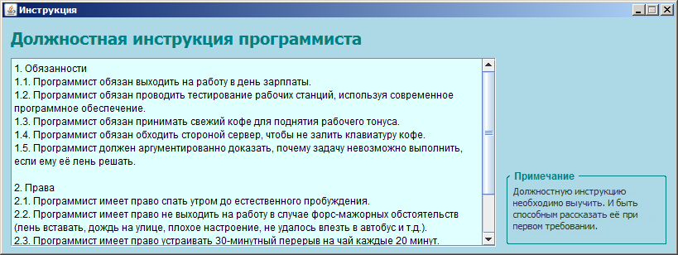
Тема 1. Инструменты разработчика
Добавим примечание. Оно состоит из панели, в которую помещена текстовая надпись:
Добавь на фрейм панель, размести и задай её размеры, согласно рисунку выше.
46

Slide 47
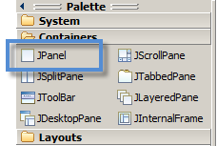
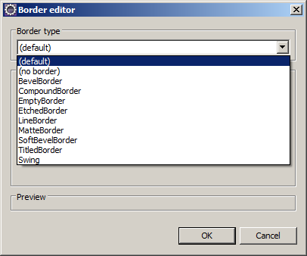
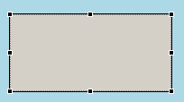
Тема 1. Инструменты разработчика
Компонент класса JPanel называется основным компонентом-контейнером библиотеки SWING. Внутрь этого компонента можно помещать другие компоненты.
Располагается он в категории Containers:
Но с помощью свойства border (или метода setBorder) можно задавать панели рамки различной формы:
По умолчанию компонент представляет собой пустую плоскость:
47

Slide 48
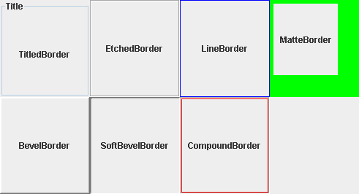
Тема 1. Инструменты разработчика
Вот некоторые примеры рамок с названиями их типов:
Панель имеет так называемую разметку, которая определяет, каким образом в ней будут расположены компоненты.
Существует несколько вариантов разметок. Наиболее распространённые из них:
Разметка BorderLayout
Разметка AbsoluteLayout
Разметка FlowLayout
Разметка BoxLayout
Разметка Grid
С первыми двумя мы уже знакомились. Посмотрим на остальные.
48

Slide 49
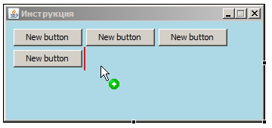
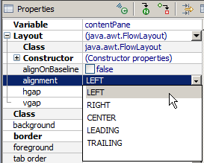
Тема 1. Инструменты разработчика
Разметка FlowLayout является одной из простых разметок. Компоненты располагаются друг за другом в строку, слева-направо:
Компоненты могут быть выровнены в контейнере: по левому краю, по правому краю или по центру.
За такое выравнивание отвечает свойство alignment, расположенное в группе Layout (например, на рисунке выше компоненты выровнены по левому краю):
Мышью можно изменять порядок расположения компонентов. Размеры компонентов определяются в зависимости от их контекста (содержимого).
Свойства hgap и vgap определяют расстояние между компонентами по вертикали и горизонтали соответственно.
49

Slide 50
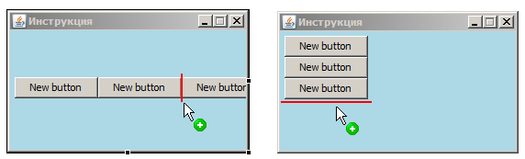
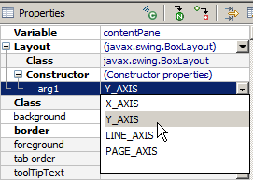
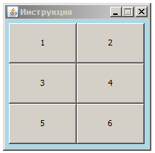
1.1 Общие понятия языка С
Разметка BoxLayout определяет строгое выравнивание компонентов либо по горизонтали, либо по вертикали:
Мышью можно изменять порядок расположения компонентов. Размеры компонентов определяются в зависимости от их контекста (содержимого).
Тип выравнивания можно задать в параметре конструктора разметки:
Более сложная разметка Grid выравнивает компоненты согласно сетке таблицы, например:
50

Slide 51
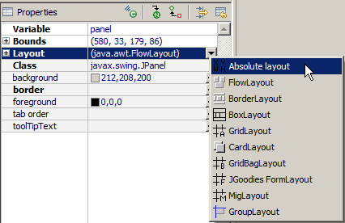
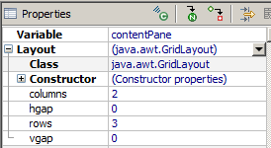
Тема 1. Инструменты разработчика
В этом примере заданы два столбца и три строки, которые определяются параметрами columns и rows в группе Layout:
Выстави абсолютное позиционирование компонентов внутри панели:
Свойства hgap и vgap определяют расстояние между компонентами по вертикали и горизонтали соответственно.
Компоненты перемещаются в ячейки таблицы с помощью мыши.
Добавь текстовый заголовок панели, используя свойство border:
51

Slide 52
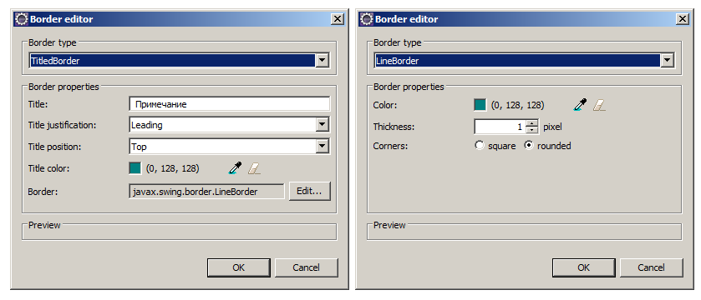
ТЕМА 1.6. БОРЬБА С ОШИБКАМИ
В редакторе бордюра для панели выбери тип TitledBorder, задай надпись (Title:), цвет текста (Title Color:) и тип внутреннего бордюра типа LineBorder (нажав на кнопку Edit… в разделе Border:). Бордюр, как видно из рисунка, имеет тот же цвет, что и метка Должностная инструкция программиста (это касается и цвета надписи панели), а также толщину 1 пиксель и закруглённые края.
Ниже приведены окна для задания бордюра панели типа TitledBorder и LineBorder:
52

Slide 53
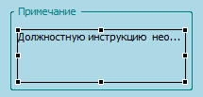


Тема 1. Инструменты разработчика
В панель примечания добавь текстовую метку с текстом, как на рисунке в начале.
Установи размеры и положение метки, как показано на рисунке:
Обрати внимание, что метка не расставляет переносы по своим границам. Для форматирования текста внутри метки заключи его в специальный блок <html> … </html>:
Примечание: элементы этого блока называются тегами и используются при создании интернет-документа при помощи разметки HTML. Подробнее об этой разметке поговорим далее.
Теперь текст имеет переносы по правой границе метки:
Мы научились добавлять компоненты на фрейм, изменять их свойства. Познакомились с работой компонентов для добавления текстовых сообщений на фрейм многострочного редактора и компонентами-контейнерами. Осталось немного: добавлять на фрейм графические данные посредством создания хранилища ресурсов, а также форматировать документ, используя язык гипертекстовой разметки HTML.
53

Slide 54

Тема 1. Инструменты разработчика
Как видно из конечного варианта программы, в ней используются два изображения. Одно большое — изображение книги, а другое маленькое, в качестве пиктограммы окна в левом верхнем углу. Эта же пиктограмма будет отображаться в панели задач операционной системы.
Но как их добавить в проект и потом для каждого компонента выбрать нужное изображение?
54

Slide 55


ТЕМА 1.6. БОРЬБА С ОШИБКАМИ
В папке с кодом проекта, которая носит название src (от англ. source — источник или исходник), создай новую папку, выбрав соответствующий пункт контекстного меню:
Папку назови images, т.к. в ней будут находиться файлы изображений (имя папки может быть любое, но лучше называть папки по их контексту):
55

Slide 56


Тема 1. Инструменты разработчика
Теперь в твоём проекте есть новая папка:
Скачай и добавь в папку images два графических файла (icon.png и manual_icon.png). Проще всего это сделать мышью, методом drag&drop (сочетание, дословно обозначающее «перетащи и брось»):
Дело в том, что всё, что находится в папке src, будет включено в выходной пакет при компиляции, в том числе и содержимое папки images.
Такие папки, в которых хранятся дополнительные файлы проекта (картинки, звуки, текстовые документы и т.д.), называются ресурсными, а сами эти файлы — ресурсами проекта.
Файл icon.png — это изображение пиктограммы окна, а файл manual_icon.png — это изображение книжки.
56

Slide 57

1.1 Общие понятия языка С
Теперь у тебя есть два ресурса, которые ты можешь использовать в своём проекте и которые автоматически скомпилируются в автономный исполняемый файл:
57

Slide 58

Графические ресурсы проще всего выбрать в конструкторе интерфейса через соответствующие свойства.
Поставим для фрейма иконку, которую ты поместил в ресурсы.
Для этого выбери фрейм и найди у него свойство iconImage:
Нажми на кнопку редактирования этого свойства. В появившемся окне выбери нужное изображение, поставив переключатель в положение Classpath resource (пер. с англ. ресурсы класса):
Примечание: кроме ресурсов твоего проекта, в окне отображаются ресурсы стандартных библиотек, подключённых к проекту (ветка resource.jar). В них также могут быть нужные тебе изображения.
58

Slide 59


Тема 1. Инструменты разработчика
Теперь твоё приложение имеет свою пиктограмму:
Добавь изображение книги справа от многострочного редактора. Для этого используй компонент класса JLabel.
Выбери добавленную метку и найди свойство, отвечающее за картинку, которое называется icon:
Нажми на кнопку редактирования этого свойства и выбери нужное изображение. В результате метка отобразит картинку:
Удали текст метки (через свойство text).
Измени размеры метки так, чтобы было видно всё изображение.
59

Slide 60

Тема 1. Инструменты разработчика
Особенностью некоторых компонентов библиотеки SWING является поддержка HTML-форматирования. Такое форматирование позволяет изменять начертание, стиль и цвет отдельных символов, использовать отступы как от левой и правой границ документа, так и между абзацами, делать нумерованные и маркированные списки и т.д.
В этом шаге ты выполнишь форматирование должностных обязанностей, как показано на рисунке:
Форматирование будет заключаться в применение жирного стиля к пунктам первого уровня и в отступах пунктов второго уровня c использованием HTML-разметки. Если ты не знаком с основами HTML-разметки, то рассмотрим основные моменты.
60

Slide 61
Тема 1. Инструменты разработчика
Любой документ на языке HTML представляет собой текстовый документ со специальными объектами — тегами. Теги заключаются в угловые скобки, например:
<тег>
Теги могут обрамлять текст, придавая определённые внешние изменения. В этом случае тег имеет закрывающую часть и называется парным, например:
<тег> Текст </тег>
Теги также могут быть одиночными, например, тег перевода строки <br>.
Кроме того, элементы могут иметь атрибуты, определяющие какие-либо их свойства (например, размер отступ для тега p). Атрибуты указываются в открывающем теге при помощи стилей, стили перечисляются через точку с запятой. Каждый атрибут состоит из названия и значения, отделённых знаком двоеточия. Например:
<тег style="margin-left:40px">
61

Slide 62
Тема 1. Инструменты разработчика
Для форматирования текста не надо знать всех тонкостей языка HTML. Воспользуемся онлайн-редактором WYSIWYG.
WYSIWYG (произносится как «визивик», является аббревиатурой от англ. What You See Is What You Get, «что видишь, то и получишь») — свойство прикладных программ или веб-интерфейсов, в которых содержание документа отображается в процессе редактирования и выглядит максимально близко похожим на конечную продукцию, которая может быть печатным документом, веб-страницей или презентацией. В настоящее время для подобных программ также широко используется понятие «визуальный редактор».
Чтобы многострочный редактор знал, что ему «подсовывается» документ HTML, измени у него свойство contentType c text/plain (это обычный текстовый документ) на text/html:
62

Slide 63

Тема 1. Инструменты разработчика
Далее тебе понадобится HTML-редактор https://onlinehtmleditor.dev.
Скопируй в редактор текст инструкции.
Отформатируй текст инструкции, как показано на рисунке:
Переключись в режим кода, нажав кнопку Edit HTML source code
63

Slide 64

Тема 1. Инструменты разработчика
Редактор автоматически сформировал HTML-разметку, согласно визуальному форматированию.
Скопируй текст с HTML-форматированием.
Вставь скопированный код в свойство text многострочного редактора. В результате компонент отобразит форматированный текст:
64

Slide 65

Компонент метки (класса JLabel) также умеет форматировать своё текстовое содержимое, согласно правилам языка разметки HTML. В этом шаге ты изменишь форматирование метки примечания, как показано на рисунке:
Как уже было сказано ранее, для того чтобы текст в метке переносился по её границам, необходимо его заключить в тег html. После этого метка ищет в тексте теги и форматирует его соответствующим образом.
Отформатируй текст примечания, согласно приведённому рисунку выше.
Для этого ты можешь использовать HTML-редактор, либо попробовать разобраться в HTML, и разметить текст самостоятельно.
65

Slide 66

При создании класса фрейма, окну выставляются «жёсткие» координаты (100, 100) относительно левого верхнего края экрана (через метод setBounds).
Разместим окно инструкции по центру экрана. Для этого нужно рассчитать координаты окна таким образом, чтобы оно было по центру монитора. Эти новые координаты необходимо заново передать в метод setBounds.
Для расчёта координат потребуется знать:
Ширину и высоту фрейма. Обозначим их как wF и hF.
Ширину и высоту экрана. Обозначим их как wS и hS.
В результате координаты центра окна рассчитываются по формулам:
Ширину и высоту фрейма можно получить через методы getWidth и getHeight. Ниже показан пример отображения в консоли ширины и высоты фрейма:
System.out.println(getWidth());
System.out.println(getHeight());
66

Slide 67
Чтобы узнать размер экрана, следует вызвать метод getDefaultToolkit класса Toolkit, который вернёт объект Toolkit. Этот класс содержит много методов, предназначенных для взаимодействия с оконной системой конкретной платформы. У полученного объекта нужно вызвать метод getScreenSize, который вернёт размер экрана в виде объекта Dimension. Объект Dimension содержит ширину и высоту (в переменных width и height) в пикселях. Ниже представлен фрагмент кода, который отображает в консоли ширину и высоту твоего экрана:
Dimension screenSize = Toolkit.getDefaultToolkit().getScreenSize();
System.out.println(screenSize.width);
System.out.println(screenSize.height);
На основе приведённых формул напиши код размещения окна по центру экрана.
// Получаем размеры экрана
Dimension screenSize = Toolkit.getDefaultToolkit().getScreenSize();
// Устанавливаем координаты окна заново
setBounds((screenSize.width - getWidth()) / 2,
(screenSize.height - getHeight()) / 2,
getWidth(), getHeight());
Запусти программу на выполнение.
Поздравляем! Ты написал первое полноценное приложение с графическим интерфейсом!
67

Slide 68

В следующей теме напишем ещё много программ с графическим интерфейсом (GUI).
Каждая GUI-программа запускается в окне и по ходу работы может открывать несколько дополнительных окон.
Сегодня познакомились с классом JFrame, представляющим собой окно с рамкой и строкой заголовка (с кнопками «Свернуть», «Во весь экран» и «Закрыть»), оно может изменять размеры и перемещаться по экрану.
Примечание: в SWING есть ещё несколько классов окон. Например, JWindow — простейшее окно, без рамки и без строки заголовка. Обычно с его помощью делается заставка к программе, которая перед запуском должна выполнить несколько продолжительных действий (например, загрузить информацию из БД).
68

Slide 69
Так как ты в основном будешь работать с фреймом, запомни его основные методы (большинство из них дублируются в свойствах панели Properties):
Метод | Что делает
setBounds(int x,y, width, height) | Устанавливает координаты и размеры окна. Если не задать размеры, окно будет иметь нулевой размер. Размеры окна включают не только «рабочую» область, но и границы, и строку заголовка
setSize(int width, int height) | Аналогичен методу setBounds, но устанавливает только размеры окна
setDefaultCloseOperation(int operation) | Позволяет указать действие, которое необходимо выполнить, когда пользователь закрывает окно нажатием на крестик. Метод принимает в качестве параметра константу (определённую в классе JFrame), определяющую, что делать, если пользователь закрывает фрейм:DO_NOTHING_ON_CLOSE — фрейм не закрывается. HIDE_ON_CLOSE — скрывает фрейм с экрана, но не закрывает приложение. EXIT_ON_CLOSE — закрывает фрейм и выходит из приложения
setAlwaysOnTop(boolean b); | Если передано значение true, то окно располагается поверх остальных окон
setResizable(boolean b); | Если передано значение true, то окно можно растягивать за края с помощью мыши
И помни, что напрямую в компоненте JFrame нельзя размещать другие компоненты. Для этого служат специальные компоненты-контейнеры. Панель, которая устанавливается для рабочей области фрейма, называется основной и задаётся через метод setContentPane класса JFrame.
32

Slide 70
ТЕМА 2.4. РАБОТА СО СТРОКАМИ
ПРАКТИЧЕСКАЯ РАБОТА
Создай jar-файл и исполняемый exe-файл для программы, которую ты разработал на занятии: приложение, отображающее должностные инструкции программиста.
Размести их в в папке проекта, а затем прикрепи к ответу архив этой папки.
70

Slide 71
САМОСТОЯТЕЛЬНАЯ РАБОТА
Создай графическое приложение-визитку.
В окне должны быть следующие поля:
Фамилия, имя, отчество.
Возраст.
Город.
Телефон.
Школа и класс.
Поля должны быть оформлены в следующем формате:
Название поля: Значение поля
Окно должно отображаться поверх всех окон, без возможности изменения его размеров и с названием Моя визитка.
Также окно должно содержать раздел Коротко о себе, оформленный в виде многострочного редактора с полосами прокрутки.
Визитка должна выглядеть привлекательно, а информация быть удобочитаемой:
Вставь иконку в заголовок окна, характеризующую, что это именно приложение-визитка. Иконка должна быть размером 16×16 пикселей.
Вставь в визитку свою фотографию или аватар.
Окно визитки должно всегда появляться в правом верхнем углу экрана.
Используй HTML-форматирование для выделения ключевых слов (жирным стилем и цветом) в многострочном редакторе раздела Коротко о себе.
Все поля визитки (одного столбца, если они оформлены в несколько столбцов) должны быть оформлены в виде одной метки класса JLabel. Для переноса строк и форматирования текста используй HTML-теги.
Необходимо cоздать jar-файл и исполняемый exe-файл в папке проекта, а затем прикрепить к ответу архив этой папки.
71

